Slide 1
Teoría Monetaria
PhD Cristina Isabel Ibarra Armenta
cibarra@uas.edu.mx

Slide 2
Preguntas de repaso

Slide 3
La importancia del dinero en la economía
1

Slide 4
¿Porqué estudiar el dinero, la banca y los mercados financieros?

Slide 6
¿Qué es el dinero?
En general, el dinero es un conjunto de activos de una economía que las personas regularmente están dispuestas a usar como medio de pago para comprar y vender bienes y servicios.

Slide 7
Funciones que cumple el dinero
El dinero cumple tres funciones en una economía:
Medio de cambio: ya que es generalmente aceptado por la sociedad para saldar la compra y venta de bienes y servicios.
Unidad de cuenta: porque permite fijar precios y documentar deudas.
Depósito de valor: ya que permite transferir la capacidad para comprar bienes y servicios a lo largo del tiempo.

Slide 8
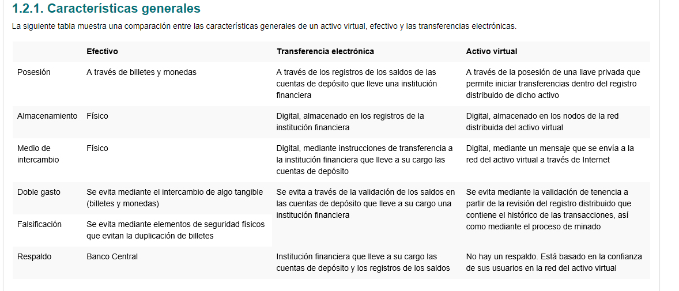

Slide 9
¿Porqué es importante el estudio de dinero y la política monetaria?
La política monetaria establece el precio del dinero y regula al sistema financiero, por lo tanto, se debe estudiar su funcionamiento. Para también comprender qué mejoras se puede y deben realizar

Slide 10
Variables económicas

Slide 11
Tasa de interés
Inflación
PIB
Tipo de cambio
Oferta monetaria

Slide 12
INPC
El Índice Nacional de Precios al Consumidor que se publica quincenalmente, tiene como objetivo medir la evolución en el tiempo del nivel general de precios de los bienes y servicios que consumen los hogares urbanos del país.
La precisión de un Índice de Precios al Consumidor depende de dos cualidades fundamentales que son su representatividad y su comparabilidad en el tiempo.

Slide 13
¿Cuántos bienes son?
A partir de la información recabada en la Encuesta Nacional de Ingreso Gasto de los Hogares (ENIGH), se determinan los bienes a incluir en las cotizaciones, por ser los bienes que consumen la mayoría de los mexicanos.
Con dicha información se construye para el INPC una canasta de bienes y servicios que agrupa el total del gasto en consumo de los hogares urbanos en conceptos genéricos representativos (en el INPC base segunda quincena de diciembre de 2010 son 299), a cada uno de los cuales se le asigna una ponderación que corresponde al peso que tiene dentro del gasto total.

Slide 14
En adición a lo anterior, es necesario seleccionar una muestra representativa de productos o servicios específicos correspondientes a cada concepto genérico a cuyos precios se da seguimiento.
El INPC base segunda quincena de diciembre 2018 inició con una muestra de alrededor de 318 mil cotizaciones de bienes y servicios.
La muestra de productos específicos se utiliza para construir un índice de precios a nivel de genérico, con 299 productos genéricos.

Slide 15
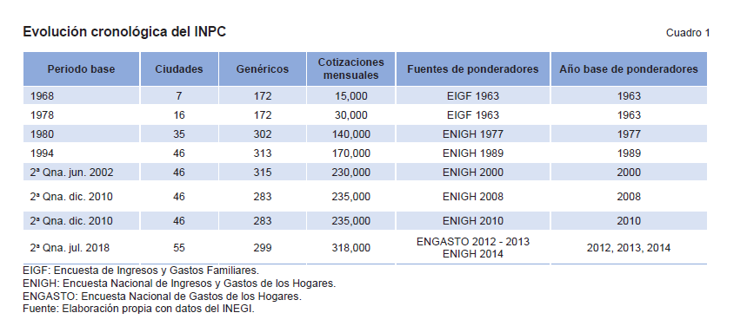

Slide 16
EL deflactor implícito del PIB
Es una estimación que realiza el INEGI para evaluar el crecimiento de los precios al productor.

Slide 17
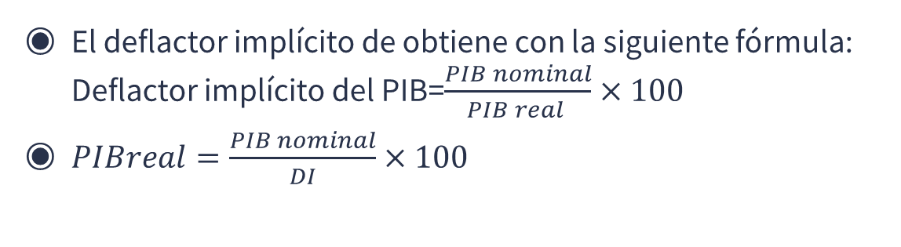
El deflactor implícito de obtiene con la siguiente fórmula: Deflactor implícito del PIB=$\frac{PIB nominal}{PIB real }×100$
$PIBreal=\frac{PIB nominal}{DI}×100$

Slide 18
Estimación de variables monetarias a precios reales (constantes)
Utilizando el INPC se pueden estimar las variables monetarias a precios reales, o constantes, es decir, descontando la inflación.
Dado que los precios suben año con año, es natural que los valores a precios constantes cambien en el tiempo, en comparación con los valores a precios nominales.

Slide 19
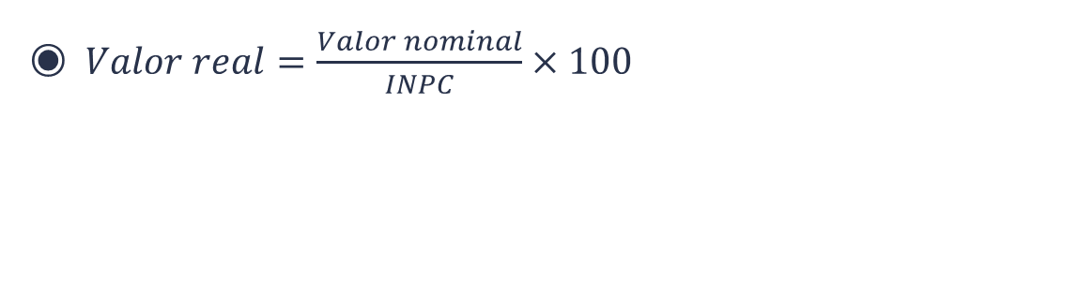
Estimación
$Valor real=\frac{Valor nominal}{INPC}×100$

Slide 20
¿Qué es la Estructura Temporal de tasa de interés?
La estructura temporal de tasas de interés es una medida del valor que los agentes económicos le asignan hoy a pagos nominales, que serán realizados en el futuro para diferentes plazos que, en el caso de que el emisor sea un gobierno, son en principio libres de riesgo crediticio. Más específicamente, la estructura temporal de tasas de interés es la representación gráfica de los horizontes de vencimiento y de las tasas de interés correspondientes, expresadas como si se tratase en todos los plazos de bonos gubernamentales cupón cero, en una fecha determinada.

Slide 21
Cuando la economía se encuentra saliendo de una recesión, es decir, cuando la brecha del producto es negativa pero se encuentra creciendo, se espera que la tasa de interés de corto plazo esté en niveles relativamente bajos y la tasa de interés de largo plazo esté en niveles relativamente altos, presentando la estructura temporal de tasas de interés un empinamiento.

Slide 22
Una tasa de interés de corto plazo baja se explica por una política monetaria expansiva por parte de la autoridad monetaria durante un periodo recesivo, mientras que el mayor nivel de la tasa de interés de largo plazo resulta del alza en el componente real de la referida tasa debido a que los agentes en la economía tienen una mejor perspectiva de crecimiento económico en un futuro periodo, en comparación al periodo presente.

Slide 23
Por otro lado, en el caso en que la economía esté terminando una fase de expansión y la brecha del producto (utilizando el indicador del IGAE para su estimación) sea positiva empero se encuentre disminuyendo, uno esperaría que la tasa de interés de corto plazo se encuentre en niveles relativamente altos y, por el contrario, la de largo plazo esté en niveles relativamente bajos, haciendo que la estructura temporal de tasas de interés se aplane.

Slide 24
Un nivel de la tasa de interés de corto plazo refleja una política monetaria restrictiva determinada por el banco central en un periodo expansivo. Por su parte, el nivel bajo de la tasa de interés de largo plazo usualmente se asocia a una baja en las perspectivas de crecimiento económico de los agentes, en relación a su situación en el periodo actual. Esto, lleva a que la mayoría de los agentes prefieran ahorrar a mayores plazos, lo cual es conducente a una reducción en el componente real de las tasas de interés nominales de largo plazo.

Slide 25
Unidad II. Mercados financieros

Slide 26
Determinantes de la demanda de activos
Riqueza.
Rendimiento esperado (el rendimiento esperado a lo largo del próximo periodo) sobre un activo en relación con activos alternativos.
Riesgo (el grado de incertidumbre asociado con el rendimiento) sobre un activo en relación con activos alternativos.
Liquidez .

Slide 30
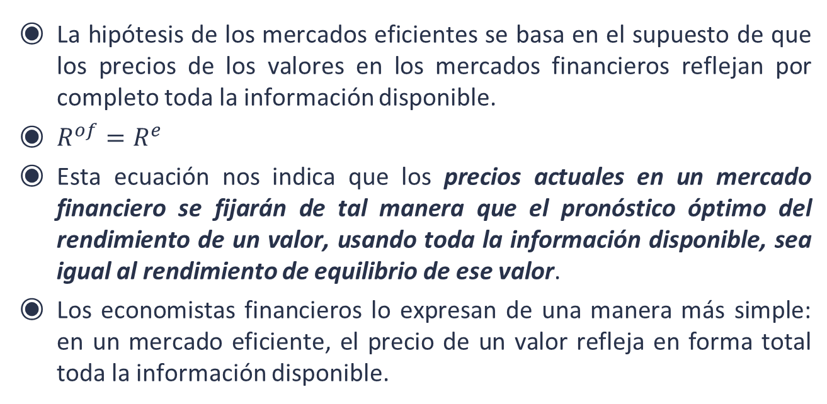
Hipótesis de mercados eficientes
La hipótesis de los mercados eficientes se basa en el supuesto de que los precios de los valores en los mercados financieros reflejan por completo toda la información disponible.
$R^{of}=R^{e}$
Esta ecuación nos indica que los precios actuales en un mercado financiero se fijarán de tal manera que el pronóstico óptimo del rendimiento de un valor, usando toda la información disponible, sea igual al rendimiento de equilibrio de ese valor.
Los economistas financieros lo expresan de una manera más simple: en un mercado eficiente, el precio de un valor refleja en forma total toda la información disponible.

